Slide 1

软件需求规格说明书
Sorftware Requirements Specification
团队：PRD2018-G12
组长：刘祺
组员：陈铭阳 赵唯皓 赵佳锋 蓝舒雯

Slide 2










愿景与范围
需求用例
非功能性需求
用户群分类
数据字典
测试用例
需求获取及确认
JAD 会议
绩效评价
软件原型界面
UML 图例
参考文献

Slide 3
愿景与范围

Slide 4
愿景与范围
业务需求
如今市面上存在着不少网络教学平台，但是专门针对软件工程系列课程，且能够为学生和教师提供沟通平台的网站非常少。虽然其它平台与教学紧密结合，但是实际上课外交流共享也是个教学过程，教学更长的时间是在课后。真正的学习交流不仅在课堂上，更重要的是在课后的交流。如果有人（不仅限于学生）有了体会之后反过来解答共享某方面的经验，会对大家更有帮助。我们就需要这么一个专业的垂直社区产品。
因此我们希望开发出一个垂直型社区来方便各位同学学习软件工程系列课程的知识，并且能够将各个课程当中的相关知识打通。在这个垂直型社区当中，软件工程专业的学长学姐或专业人士也可以参与交流，分享知识以及经验。于此同时，老师也能够更好地与同学交流。除此之外，对软件工程专业感兴趣的游客用户，也可以通过这个网站学习软件工程相关知识。

Slide 5

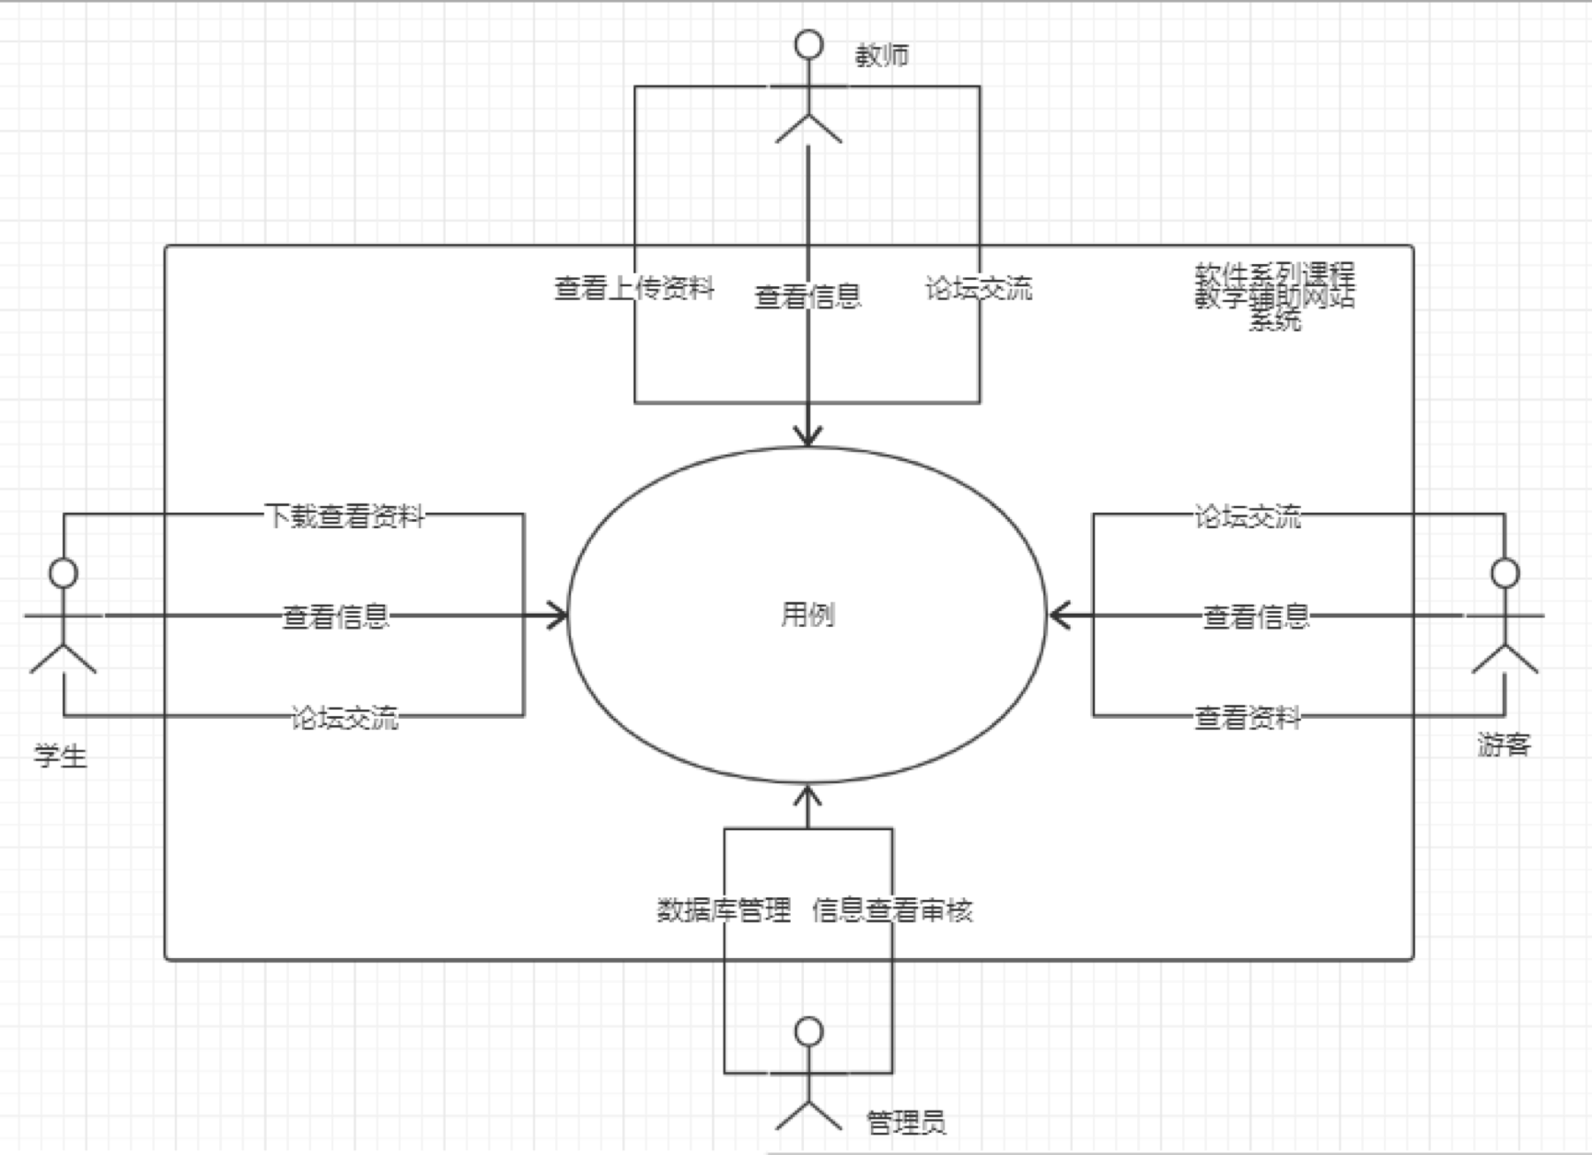
愿景与范围
上下文图

Slide 6

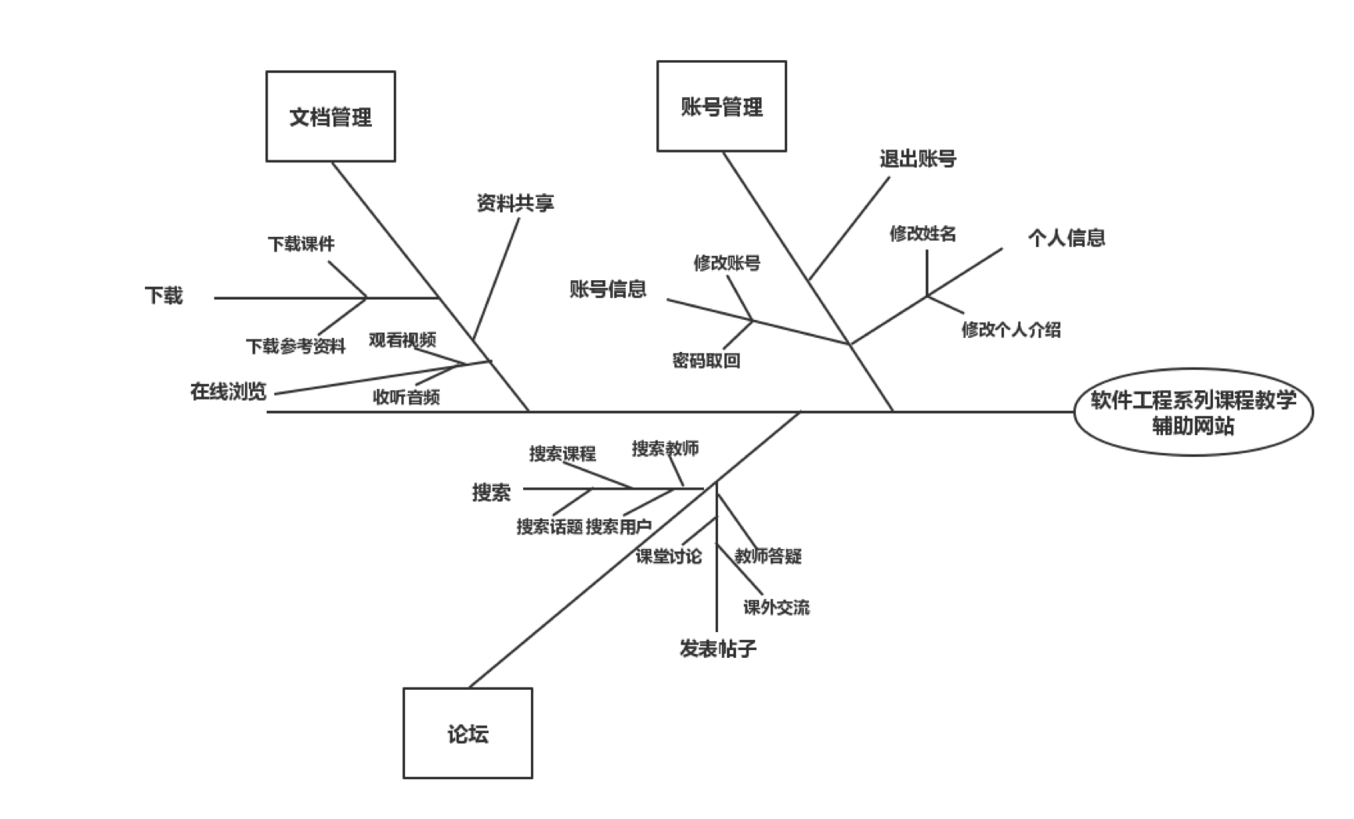
愿景与范围
特性树

Slide 7
用户群分类

Slide 8


用户群分类
客户
普通用户

Slide 9
用户群分类
客户
项目发起人：本项目（即“软件工程系列课程教学辅助网站”）的发起人

Slide 10
用户群分类
客户
普通用户

Slide 11
用户群分类
普通用户
教师用户：软件工程系列课程专业教师
学生用户：软件工程专业学生
游客用户：对软件工程专业知识感兴趣的非软件工程专业人士
管理员用户：对软件工程系列课程教学辅助网站进行维护、内容审核以及信息管理的人员

Slide 12
用户群分类
用户代表及客户相关信息
类别 | 姓名 | 身份 | 简介 | 权力 | 责任 | 利益
客户 | 杨枨 | 项目下达者 | 有着非常丰富的项目开发经验，对本项目要求严格 | 主导整个项目的开发方向，对界面的布局和风格起着决定性的作用 | 将自己对于界面布局和风格的要求明确传达给项目团队，并且对整个项目的各个功能提出建议 | 最终将获得项目团队的开发成果
教师用户 | 杨枨 | 教师用户代表 | 软件工程专业教师。希望能够有合适的交流平台来和学生交流专业知识。 | 对本项目中教师用户功能的确定和取舍起着关键作用 | 根据项目团队提供的用例，提供教师用户需求 | 最终的开发成功中将包含其提出的大部分教师用户需求
学生用户 | 胡方正 | 学生用户代表 | 软件工程专业学生。对于专业知识的垂直交流网站有一定的需求 | 对本项目中学生用户功能的确定和取舍起着关键作用 | 根据项目团队提供的用例，提供学生用户需求 | 最终的开发成功中将包含其提出的大部分学生用户需求
游客用户 | 徐玥 | 游客用户代表 | 统计学专业学生。对于软件工程专业知识有一定的兴趣，希望能够有合适的平台来收获一些软工知识 | 对本项目中游客用户功能的确定和取舍起着关键作用 | 根据项目团队提供的用例，提供游客用户需求 | 最终的开发成功中将包含其提出的大部分游客用户需求
管理员用户 | 潘琳 | 管理员用户代表 |  | 对本项目中管理员用户功能的确定和取舍起着关键作用 | 根据项目团队提供的用例，提供管理员用户需求 | 最终的开发成功中将包含其提出的大部分管理员用户需求

Slide 13
需求获取和确认

Slide 14
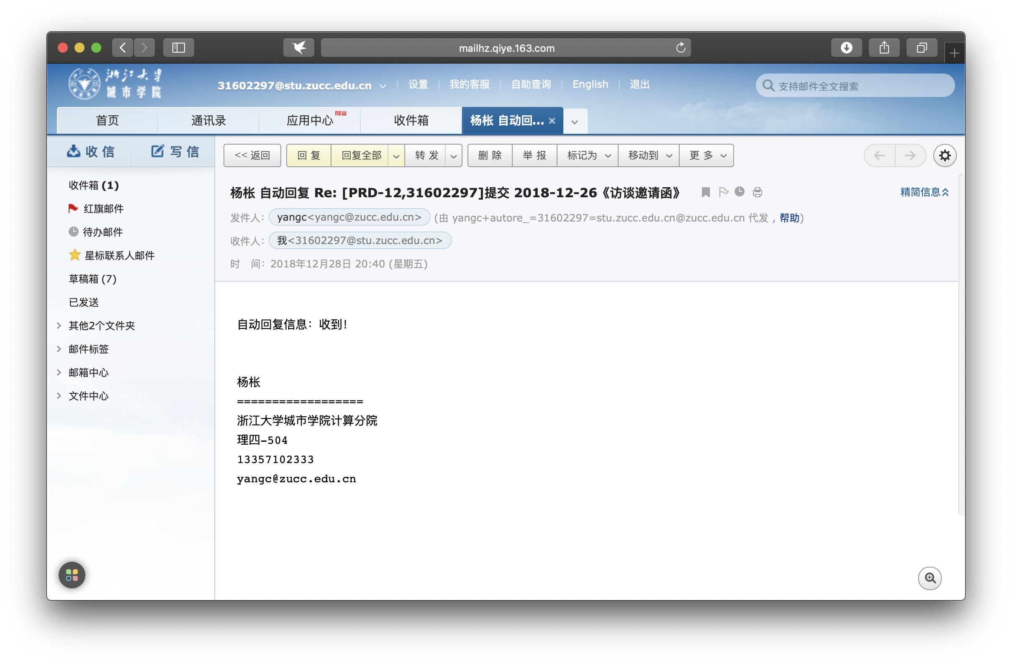
需求获取和确认
教师用户代表确认邮件

Slide 15
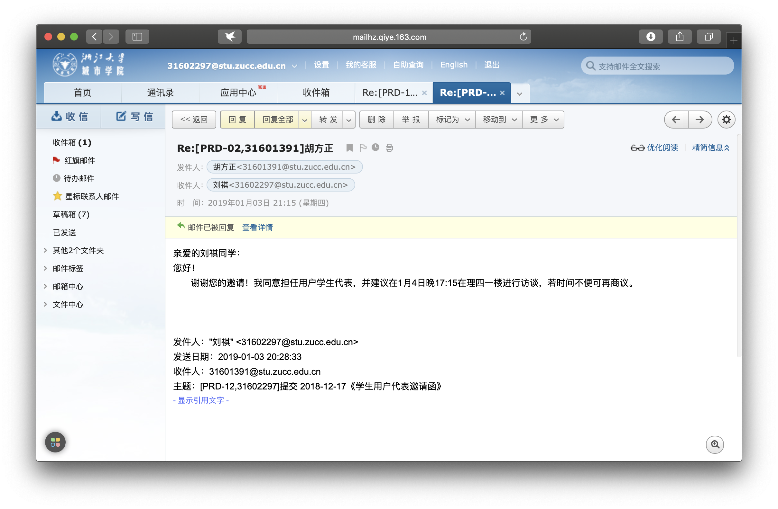
需求获取和确认
学生用户代表确认邮件

Slide 16
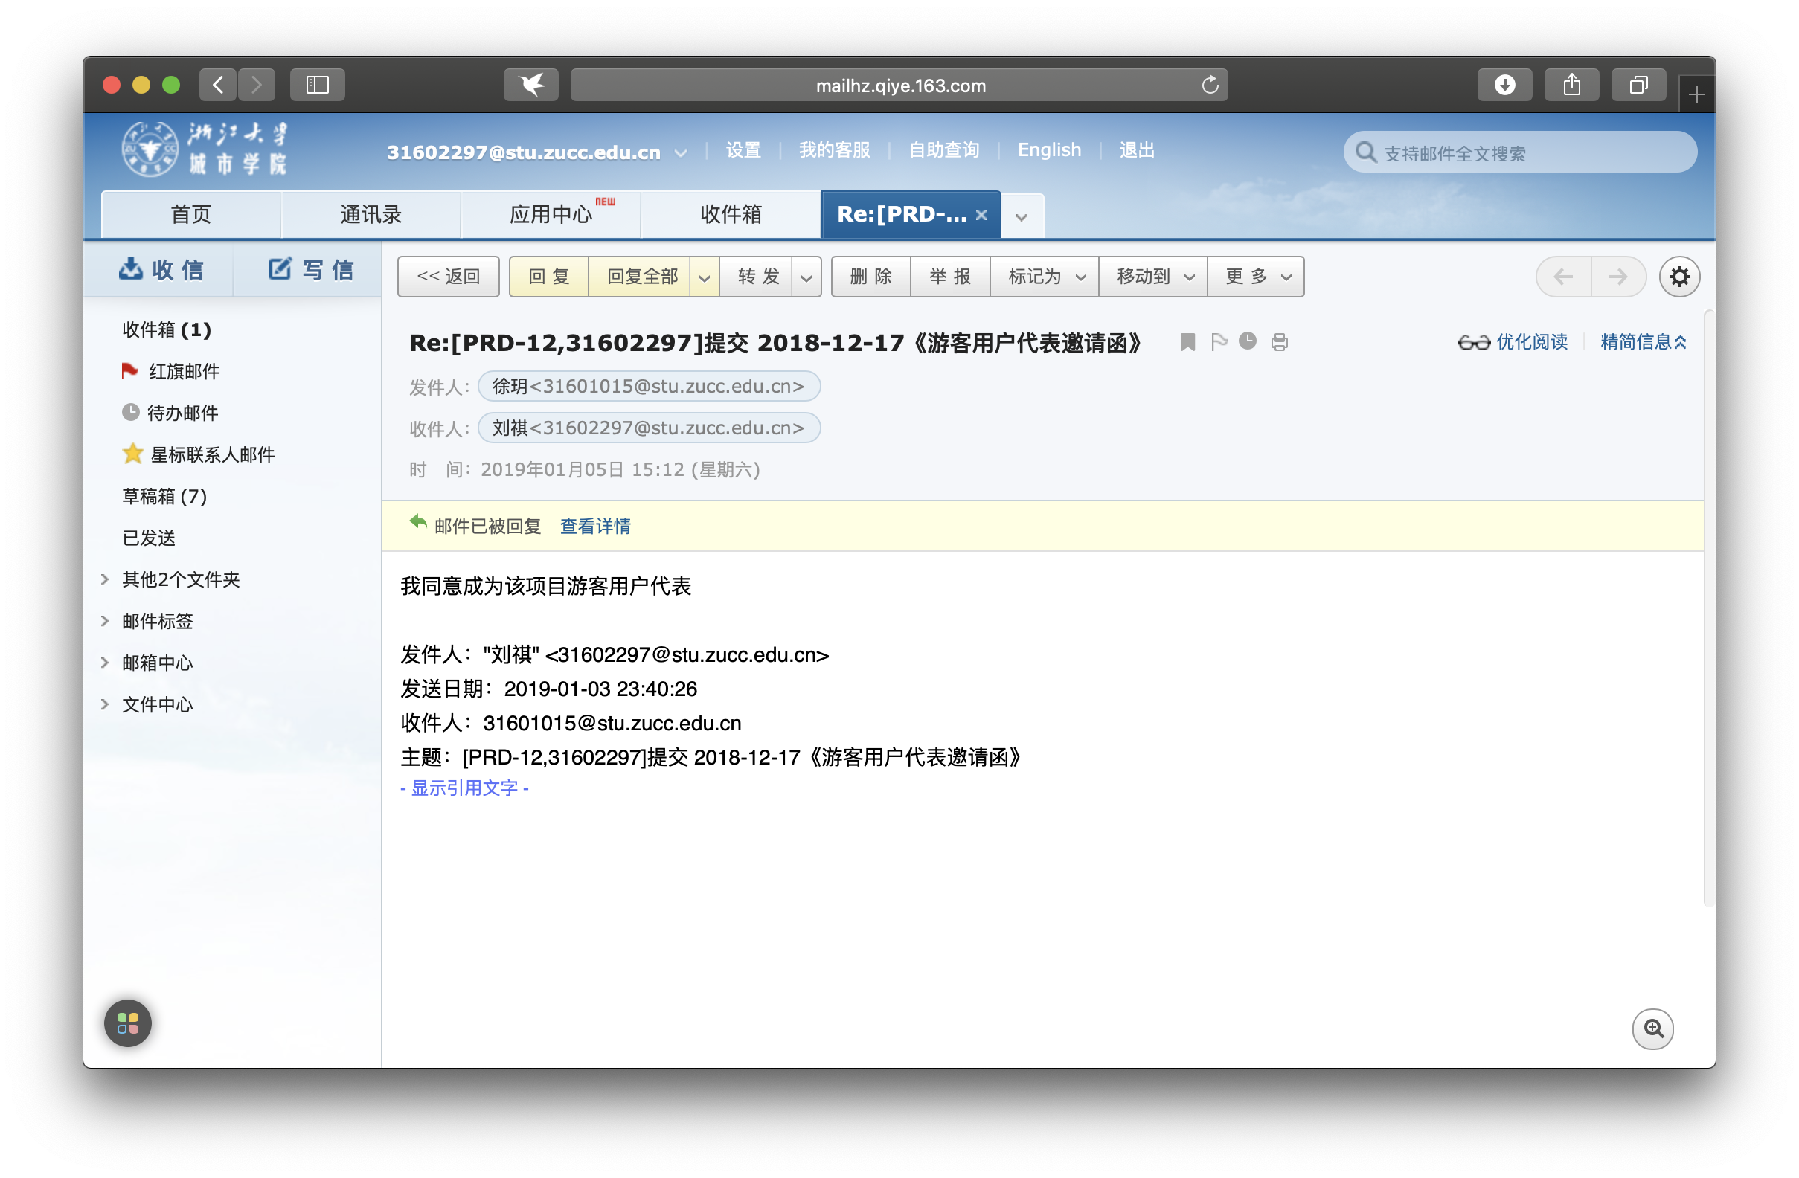
需求获取和确认
游客用户代表确认邮件

Slide 17
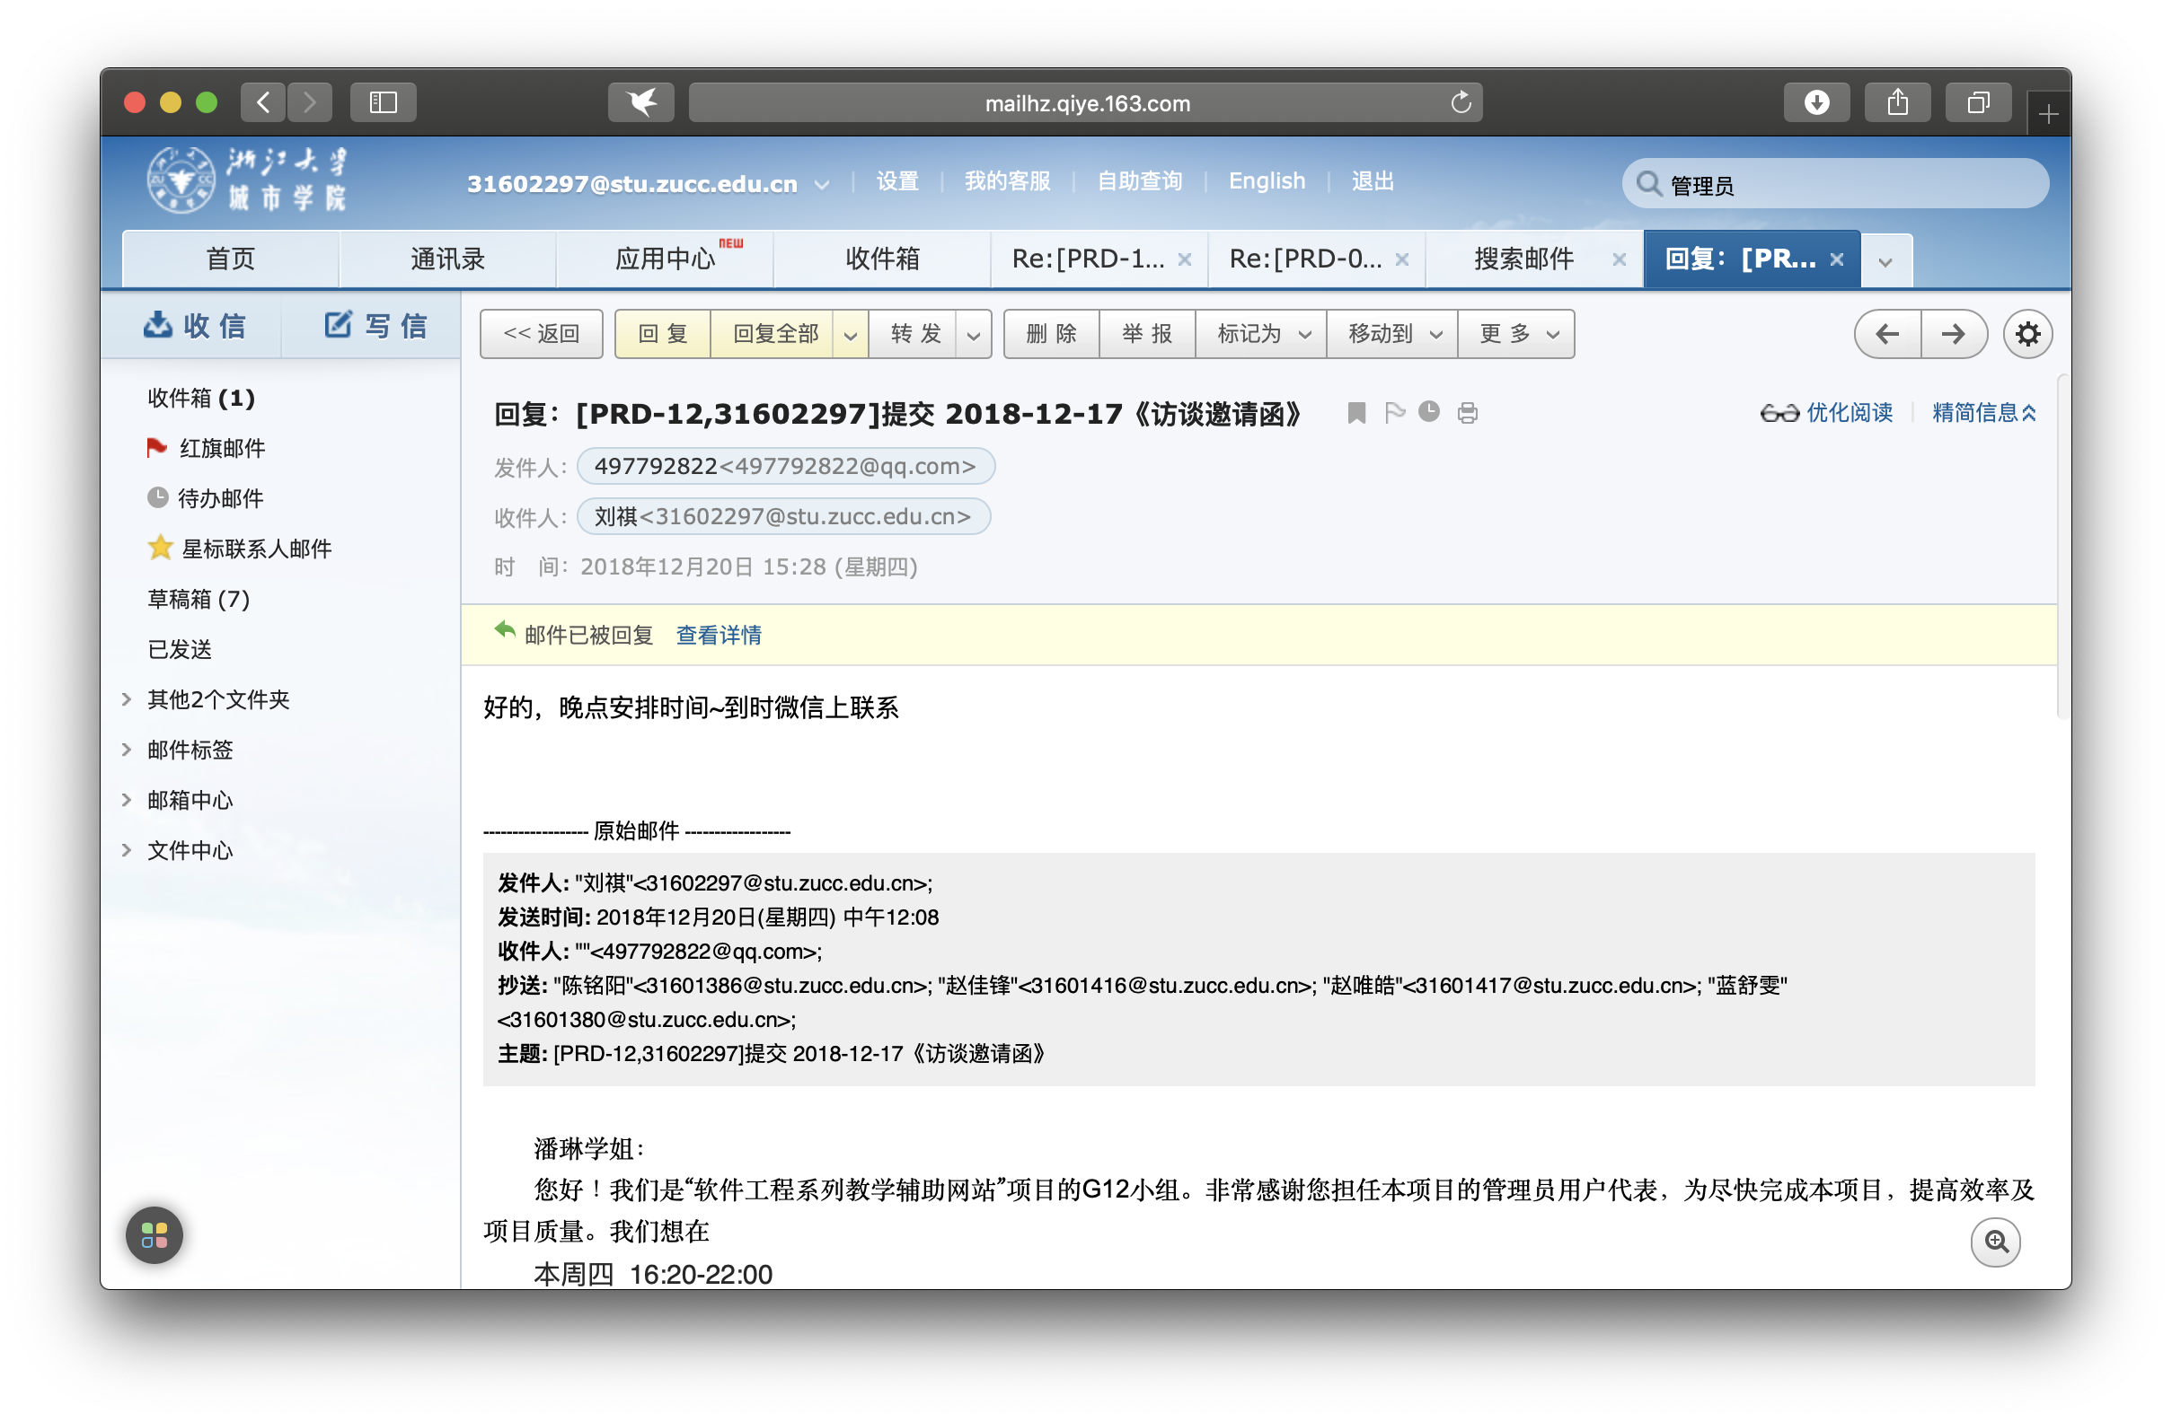
需求获取和确认
管理员用户代表确认邮件

Slide 18
软件原型界面

Slide 19


软件原型界面
App 版
Web 版

Slide 20
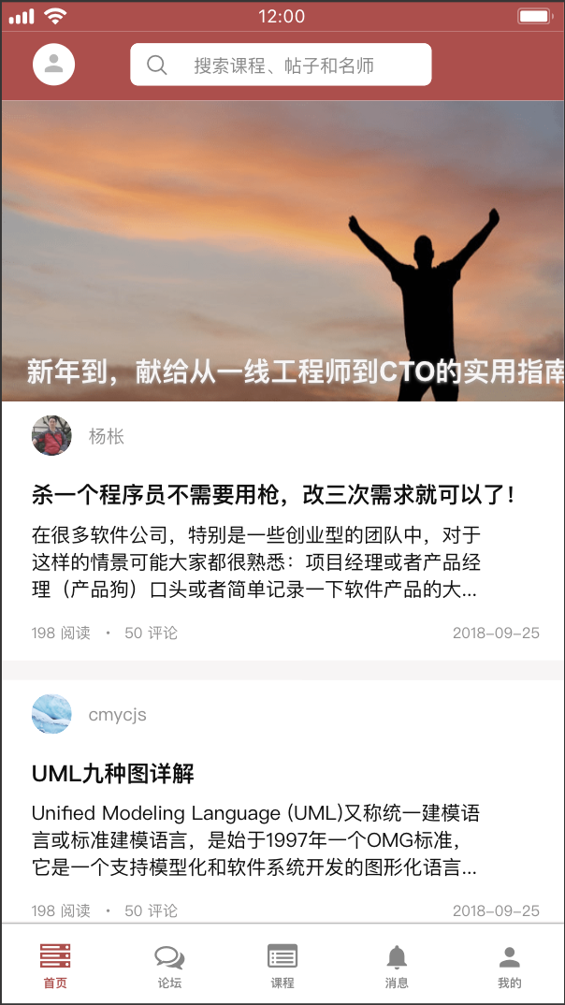
软件原型界面

Slide 21
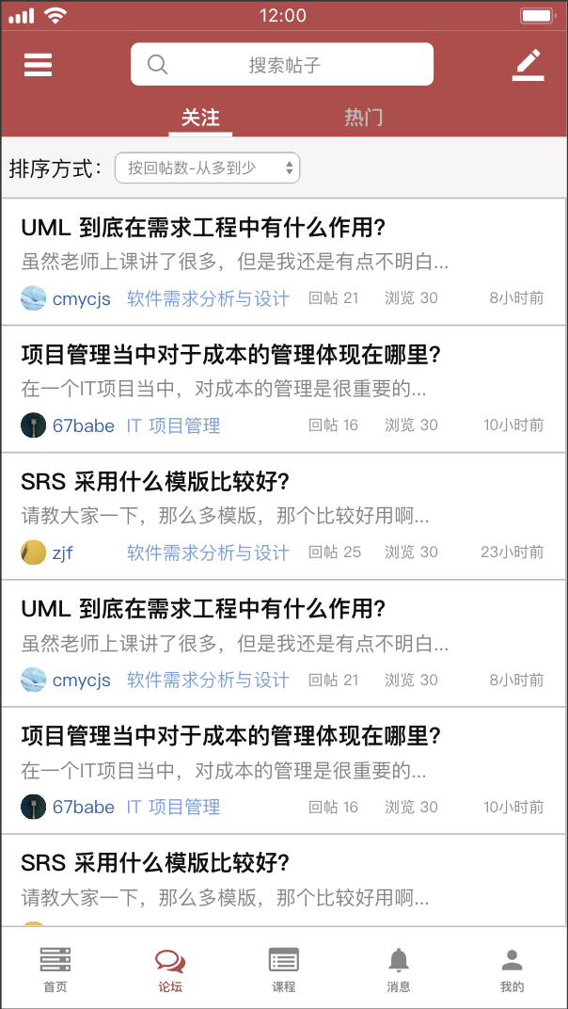
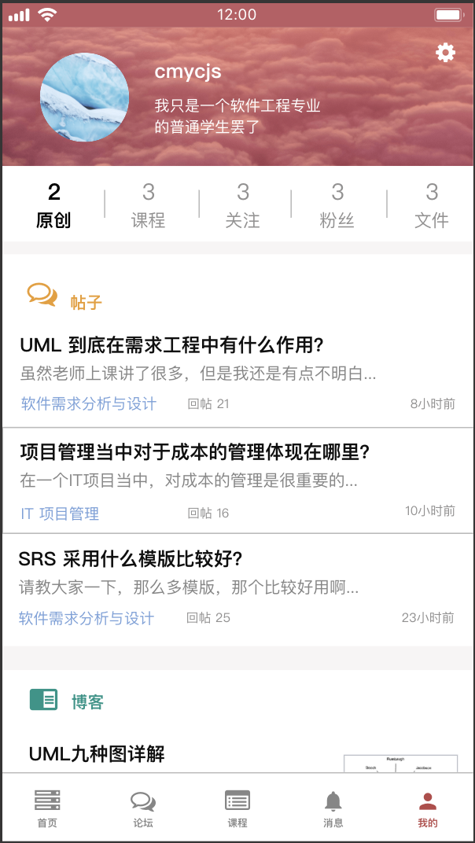
软件原型界面

Slide 22

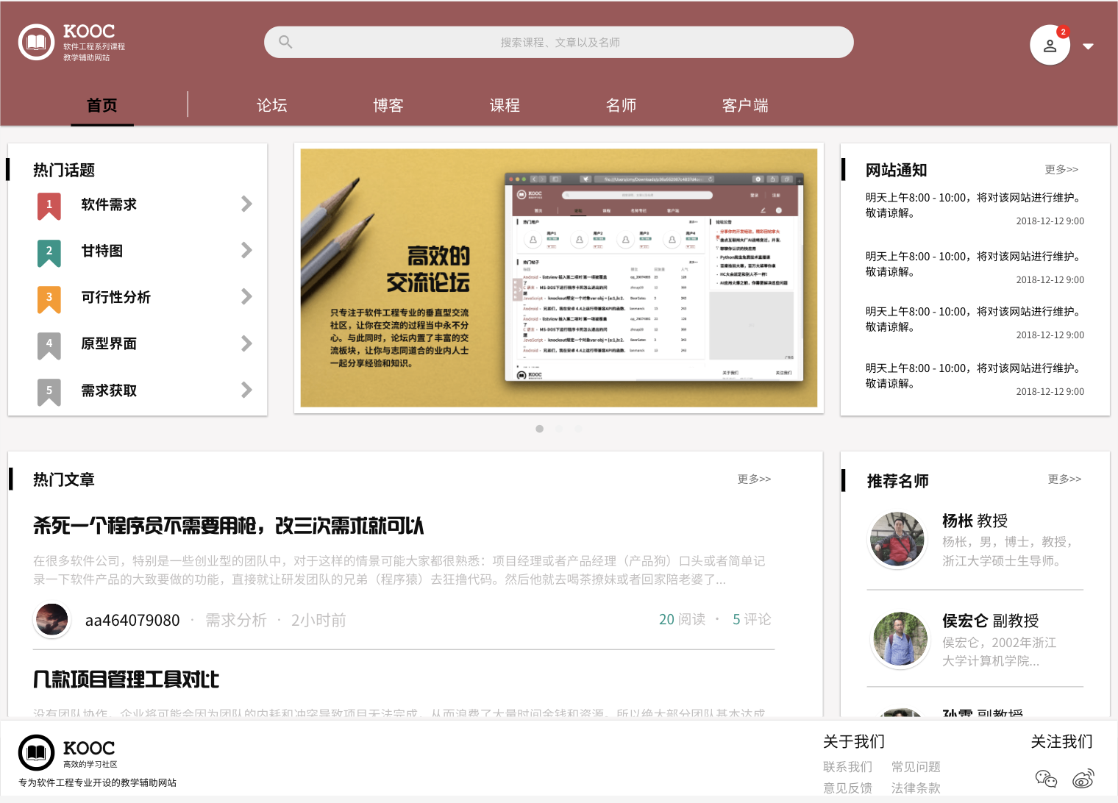
软件原型界面

Slide 23

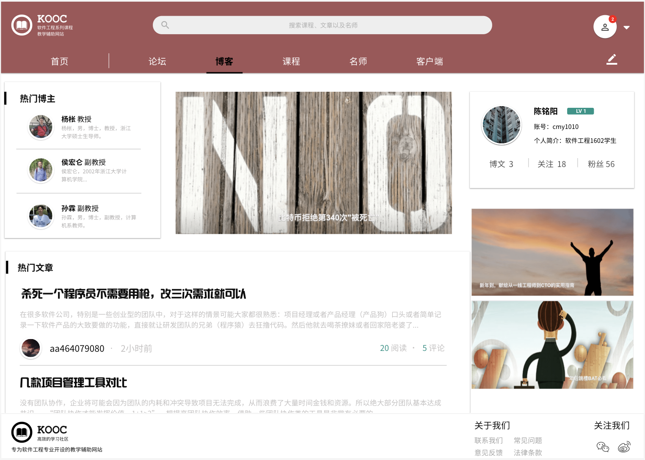
软件原型界面

Slide 24

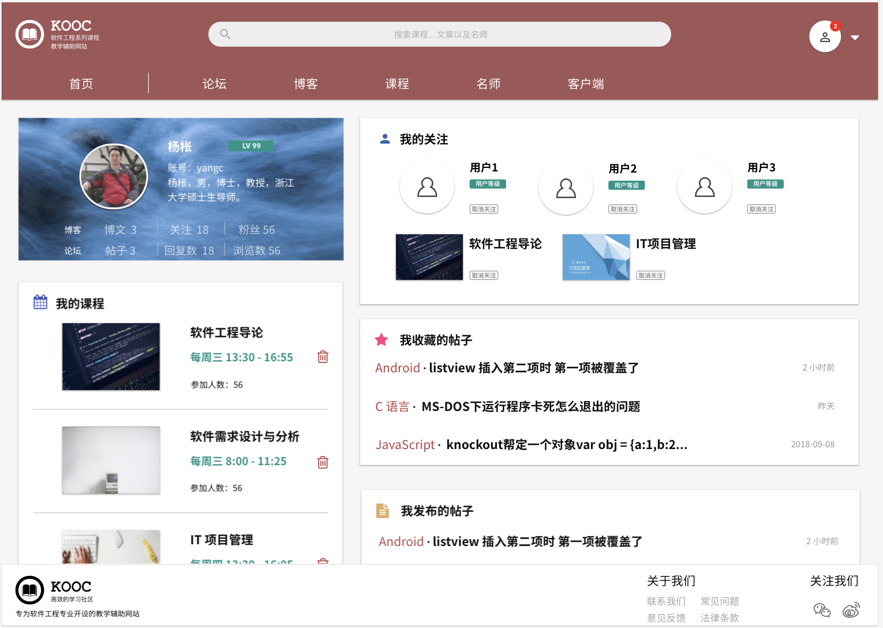
软件原型界面

Slide 25
需求用例

Slide 26
需求用例
主要功能特性
编号 | 特性 | 功能点 | 描述
FE-1 | 账户相关操作 | 用户注册 | 用户按照手机号，短信验证码注册。 注册时要求输入账号、密码、短信验证码，勾选已阅读并同意《用户服务协议》。
 |  | 用户登录 | 用户根据账号和密码登录。
 |  | 忘记密码/找回 | 网站提供手机验证码方式重置登录密码。
 |  | 查看、修改个人信息 | 提供个人信息界面，显示账号、头像、联系方式、个人简介等。 能够上传新头像，修改联系方式、个人简介等。
 |  | 管理员处理用户信息 | 管理员在接收到用户取回密码请求时，对用户信息进行修改。
 |  | 管理员管理所有账号 | 管理员对用户账号进行管理
 |  | 用户个人中心 | 查看别的用户的个人中心，关注某个用户
FE-2 | 教师介绍相关操作 | 教师介绍 | 对任课老师的以往教学、科研成果，及其教学风格，出版书籍，所获荣誉的详细介绍 网站能较醒目地提供教师的联系方式 (尽量详细)。
FE-3 | 游客浏览 | 以游客身份浏览网站 | 不需注册能直接到网站主界面，可查看首页和客户端模块页。
FE-5 | 消息相关操作 | （1）查看网站通知 | 在系统消息里查看网站通知
 |  | （2）查看论坛通知 | 在系统消息里查看论坛通知，点击条目可以跳转到相关帖子

Slide 27
需求用例
主要功能特性
 |  | （3）查看课程通知 | 在系统消息里查看课程通知（包括教师发布答疑的提醒）
FE-6 | 论坛相关操作 | 选择论坛模块 | 可以选择不同的模块的论坛
 |  | 查看热门帖子 | 在论坛首页浏览热门帖子
 |  | 查看最新帖子 | 在论坛首页浏览最新帖子
 |  | 查看热门用户 | 在论坛首页查看热门用户
 |  | 查看相关帖子 | 在帖子详情旁可以查看相关帖子
 |  | 查看帖子详细内容 | 查看帖子的详细内容，包括用户的跟帖，回复
 |  | 发布新帖 | 创建一个新的帖子
 |  | 搜索帖子 | 在论坛模块里搜索相关帖子
 |  | 跟帖 | 在某个具体帖子下面跟帖
 |  | 回复 | 以引用的形式在具体某个帖子里回复跟帖
 |  | 收藏 | 用户可以收藏帖子
 |  | 加精 | 管理员可以对帖子加精
 |  | 举报 | 用户可举报有不当言论的问题或回复。
 |  | 禁言 | 管理员可对用户进行禁言
 |  | 删除帖子 | 管理员可删除任何帖子，帖子发起者可删除自己发的帖子。
 |  | 删除跟帖 | 管理员可以删除任意跟帖，帖子发布者可以删除自己帖子的跟帖
 |  | 删除回复 | 管理员可以删除任意回复，回复者和被回复者可以删除回复
 |  | 资料共享 | 论坛有上传下载附件功能、但对附件大小有限制，不得大于2M

Slide 28
需求用例
主要功能特性
FE-7 | 查询相关操作 | 模糊查询站内文章 | 网站提供站内文章、问题标题搜索功能。根据关键词进行查询全站资源，搜出来后显示一个超链接列表
FE-8 | 友情链接相关操作 | 相关链接展示 | 网站页面上有页面展示友情连接（如网上选课主页）由管理员实时更新。
FE-9 | 使用指南相关操作 | 使用指南 | 即使用指南，描述常见问题（Q&A）、说明常规的使用流程，提供联系方式
FE-10 | 网站通知相关操作 | 网站通知 | 网站通知栏展示最新信息：公布老师最近的一些教学或外出交流的心得，以及网站一些最近更新信息的介绍。由管理员维护并发布。
FE-11 | 界面风格 | 主界面 | 网站界面要求简洁大方，有网站导航、相关链接(含学校选课系统、学院网页、需求相关主题网站)。主界面展示4个模块，课程区域和论坛区域，名师区域，博客区域。
 |  | 底栏固定功能 | 底栏可以根据用户的需要，随着滚动条滑动悬浮在显示屏最底端。

Slide 29
需求用例
主要功能特性
FE-12 | 课程相关功能 | 课程介绍 | 网站有系统的课程介绍包括项目管理,需求工程等几门课的课程信息、课程公告、教学资源、历届优秀作业、课程答疑、课程讨论、相关链接、留言板，以及所需前沿课程。并可以在以后增加另外课程的时候可以定制。
 |  | 课程公告 | 用于教师发布作业，临时变更课程等的通知，通知以课程消息方式私信推送至该课程所有相关人员。
 |  | 课程资料显示 | 课程详情界面中提供课件、模板、参考资料、以往优秀作业、教学视频、音频资料、电子教材、历年试卷、补课资料，以及老师的教学交流文章下载超链接，用于下载资料。
 |  | 课程资料上传 | 教师上传自己所开课程的相关资料。
 |  | 在线查看多媒体资料 | 如果教师提供的是多媒体资料，网站能提供在线观看功能（如课堂录像）。
 |  | 课程信息更新 | 教师对课程的删除，以及具体某项信息的修改
 |  | 课程资料 | 本班老师同学可以通过账号下载，其他用户可以在线浏览简化版课件。下载的速度能够得到保证：同时可容纳10人下载，并且人均速度能达到50kb/s。
 |  | 申请开课 | 教师申请开课，经管理员审核后在课程区域新增课程。
 |  | 课程答疑 | 教师开放课程答疑，课程内部产生一个聊天室，选了本课程的学生可参与到即时的答疑中去。
 |  | 课程讨论 | 学生、教师开放一个课程讨论版，在其中发帖，参与非即时性的讨论。
 |  | 课程相关链接 | 查看具体课程的一些相关链接
 |  | 我的课程 | 学生查看自己关注的课程，教师查看自己建立的课程
 |  | 搜索课程 | 根据关键字搜索相关课程

Slide 30

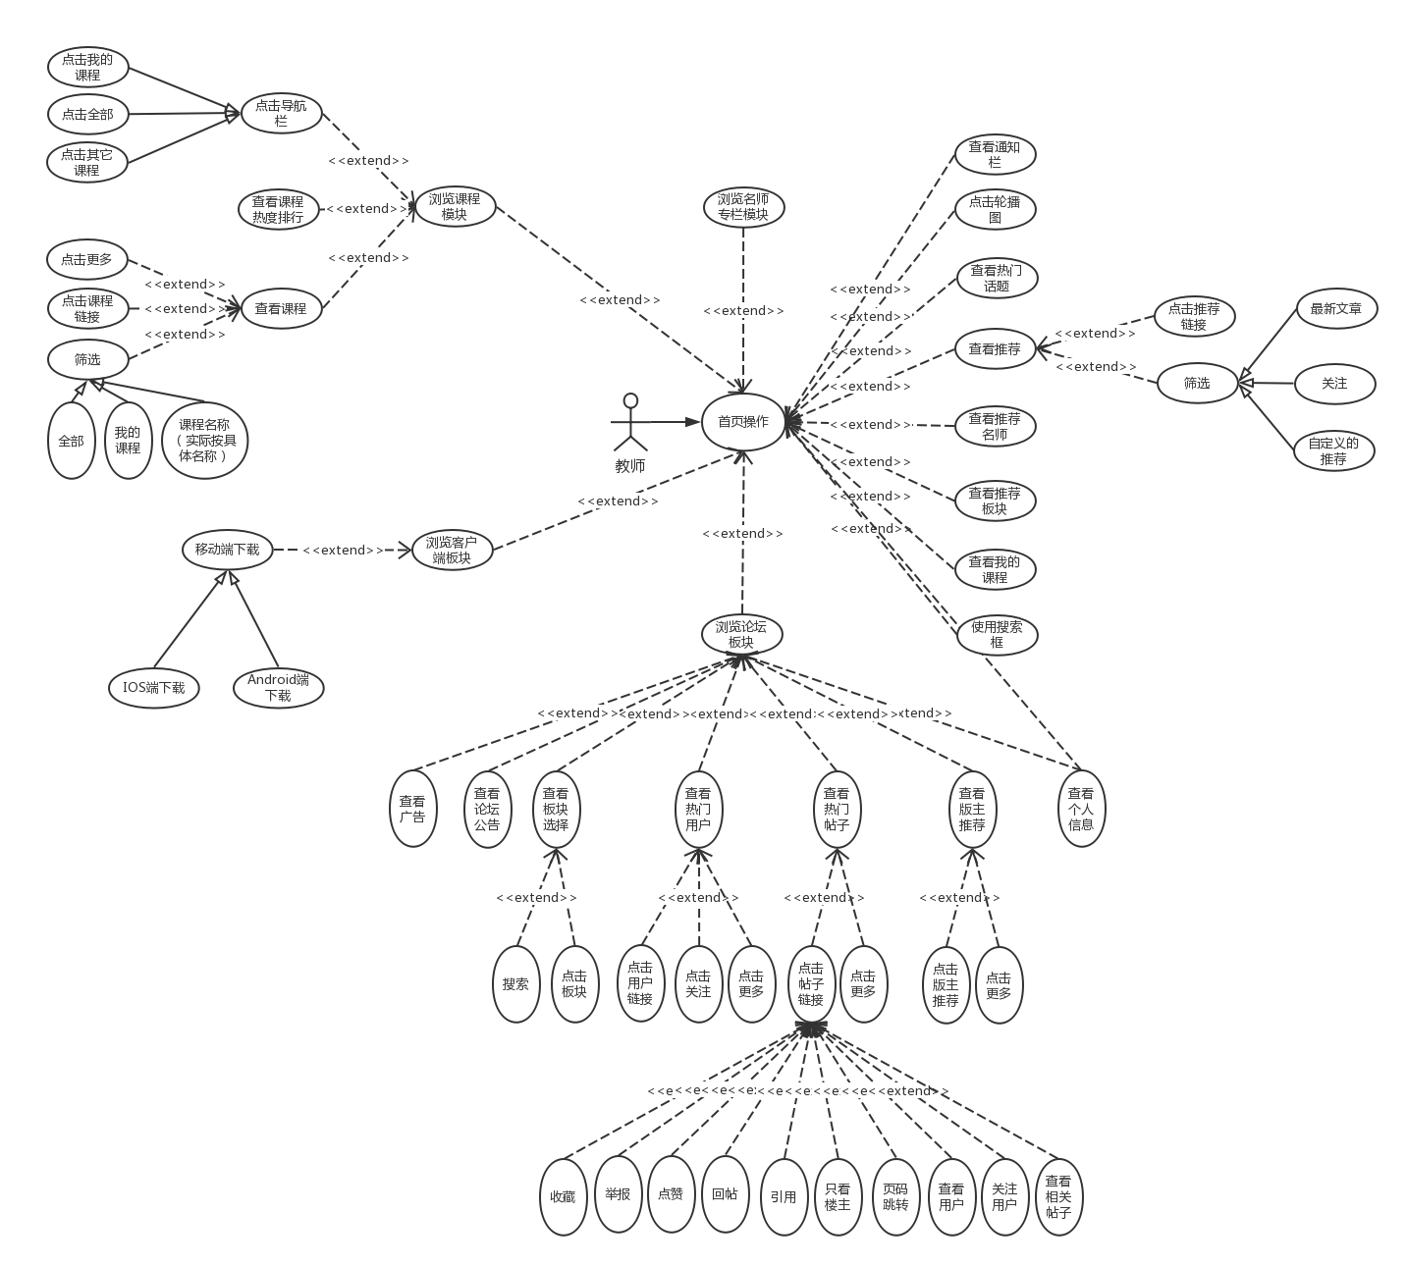
需求用例
用例图

Slide 31
需求用例
用例编号
用例名称
操作者
描述
需求来源
输入
输出
前置条件
后置条件
基本流程
可选流程
异常
优先级
业务规则
用例表

Slide 32
数据字典

Slide 33

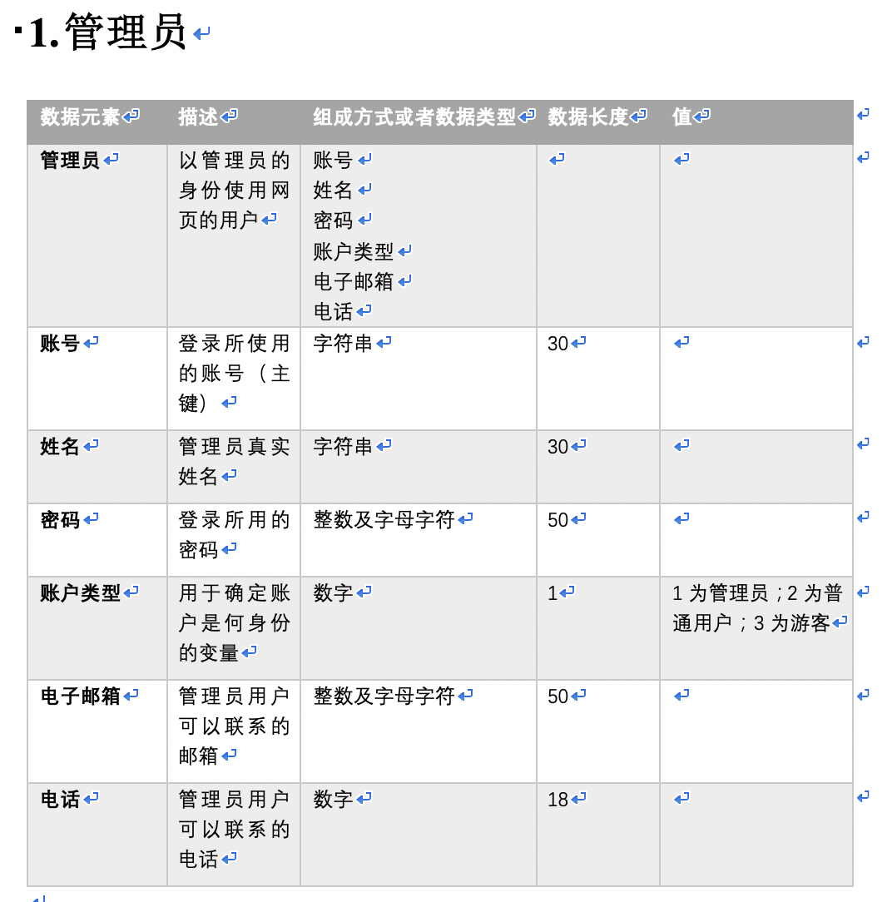
数据字典

Slide 34

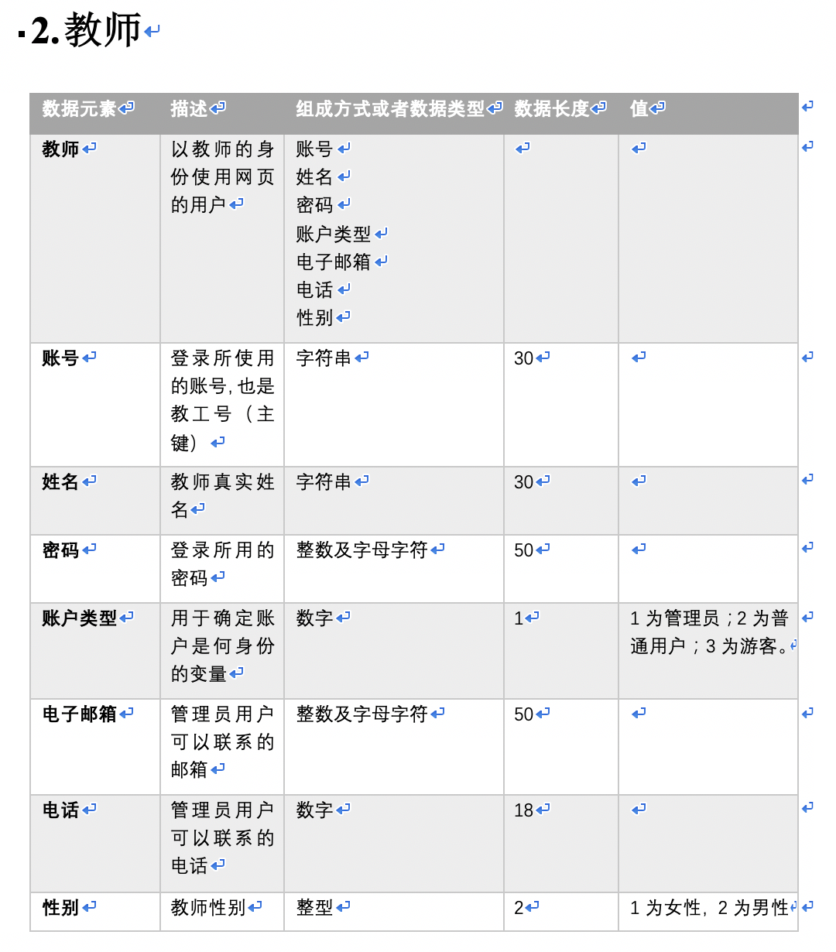
数据字典

Slide 35

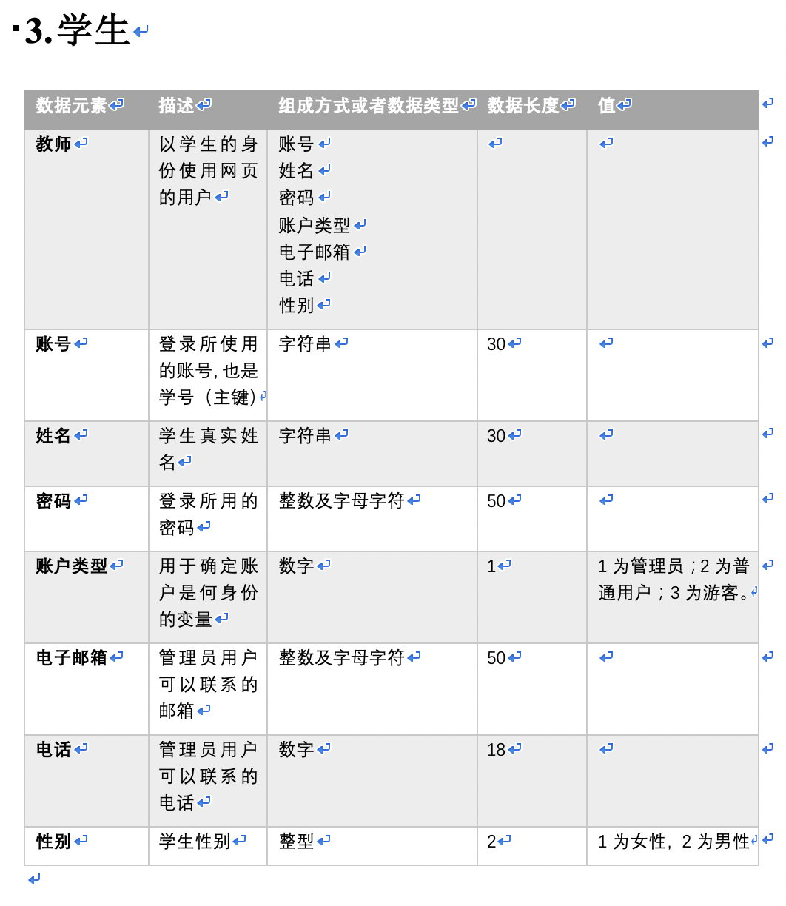
数据字典

Slide 36

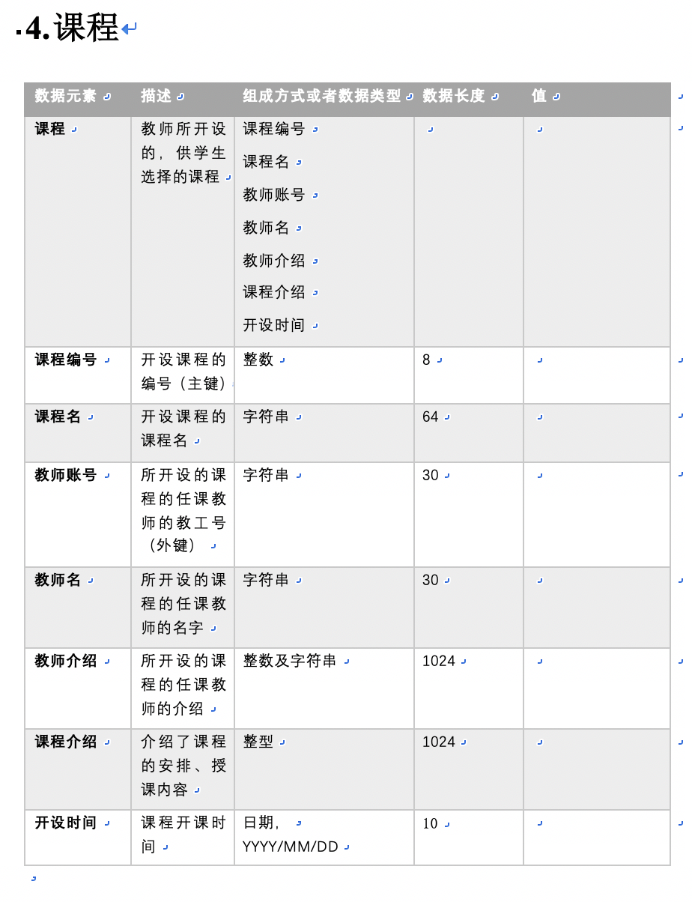
数据字典

Slide 37

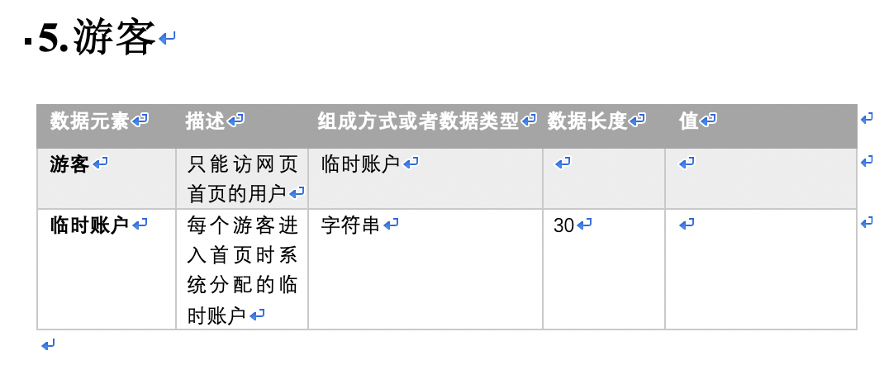
数据字典

Slide 38
JAD 会议

Slide 39
JAD 会议
会议地点：理四504
会议时间：2019年1月7日 19:30
参与人员：
教师用户代表：杨枨
学生用户代表：胡方正
游客用户代表：徐玥
管理员用户代表：潘琳
开发者代表：夏昌灏
PRD2018-G12全体成员：刘祺、陈铭阳、蓝舒雯、赵唯皓、赵佳锋

Slide 40
JAD 会议
访谈主题 | 召开软件工程系列课程教学辅助网站JAD会议
内容摘要 | 1.管理员用户代表、学生用户代表与教师用户代表的需求产生了冲突。管理员代表和学生用户代表希望Web端的底部展示不需要一直显示，只需要在最底部固定展示即可。而教师用户希望网站底部的展示能在浏览过程中一直显示。双方就此展开了讨论，谁也无法说服谁。为此G12小组提出了滑动时不展示，停止动作时展示的方案以及按不同用户推出不同的展示方法的方案。经过讨论，备选方案都被否决。在多方协商后最终决定在底部展示栏设置一个按钮，可以选择底部展示栏是否会固定在当前浏览窗口。 2.开发者提出，由于ios操作系统的问题，导致移动端无法上传附件和查看上传的文件。导致移动端做上传附件的功能无法实现。所以目前只有两种方案解决，第一种是只用网页端上传附件，第二种是将需要上传的文件先存储在类似于百度云的网盘里，然后发送链接，大家去下载。经过讨论最后用户的需求达成一致，采用第一种解决方案。 3.开发者代表暂时无法解决这个问题，表示需要经过确认后才能给出明确的答复。
访谈结论 | 本次JAD会议成功的召开，解决了用户的冲突，但还有需要解决的问题遗留给了开发者代表。
访谈人评价及意见 | 提出的问题及建议： 在界面底部展示栏设置一个按钮，可以选择底部展示栏是否会固定在当前浏览窗口。 只用网页端上传附件。 开发者代表回去考虑部署在校网上的程序是否会因为网络问题影响使用的问题
JAD 会议记录（部分）

Slide 41

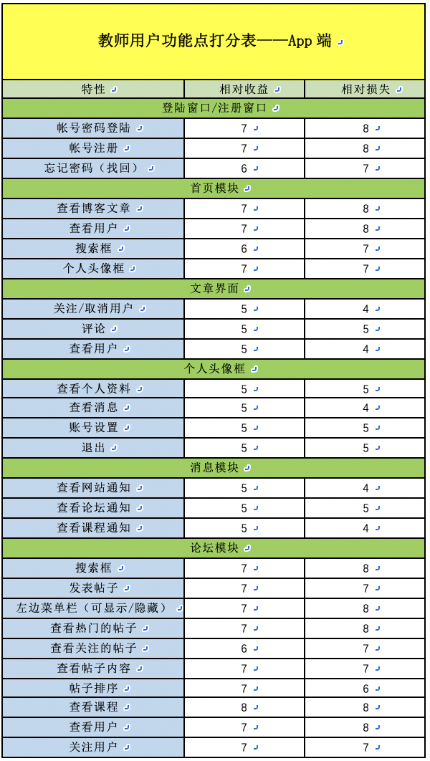

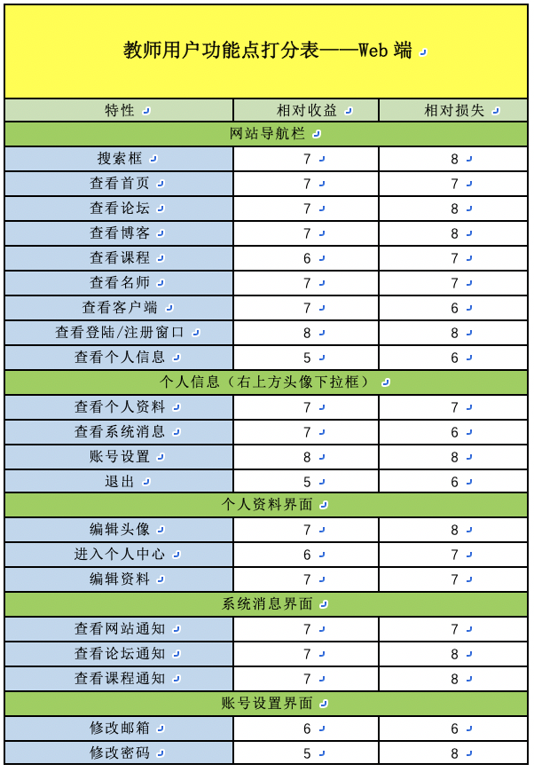
JAD 会议
需求优先级打分表

Slide 42

JAD 会议
需求冲突

Slide 43
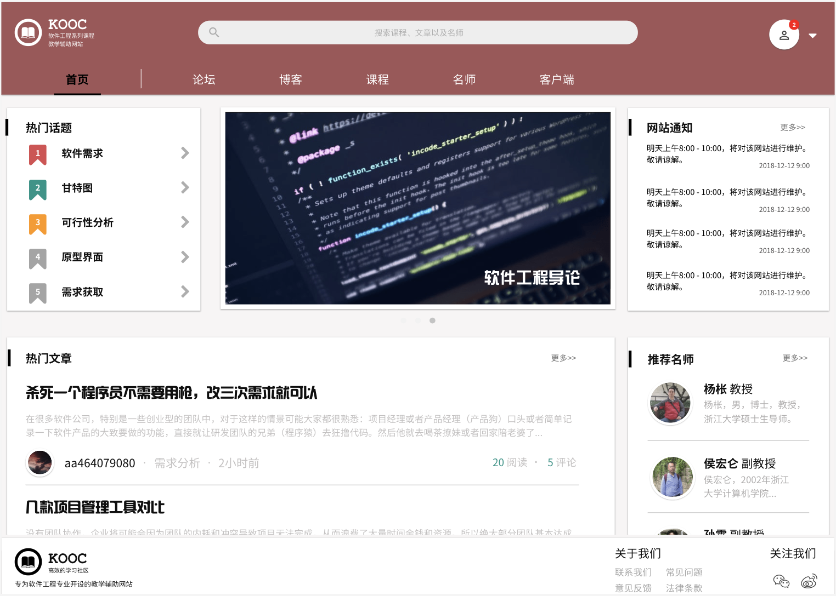
JAD 会议

Slide 44


JAD 会议
底栏要固定！
底栏要隐藏！

Slide 45
JAD 会议
不行！
备选方案
不好！
借鉴某一些网站对于底栏的处理方式：
当用户在滑动页面浏览网页时，自动隐藏底栏；
当用户停止滑动页面时，再显示出底栏。

Slide 46
JAD 会议
最终方案
最终我们在 JAD 会议上采取了教师用户代表杨枨老师的宝贵意见：
在底栏上放置一个“钉子”按钮，如果用户想让底栏固定显示，可以按这个按钮，把“钉子”钉上，如果想要关闭这个功能，再按一次即可。
之前对备选方案不认可的学生用户代表胡方正同学也表示对这个方案是接受的。

Slide 47
UML 图例

Slide 48
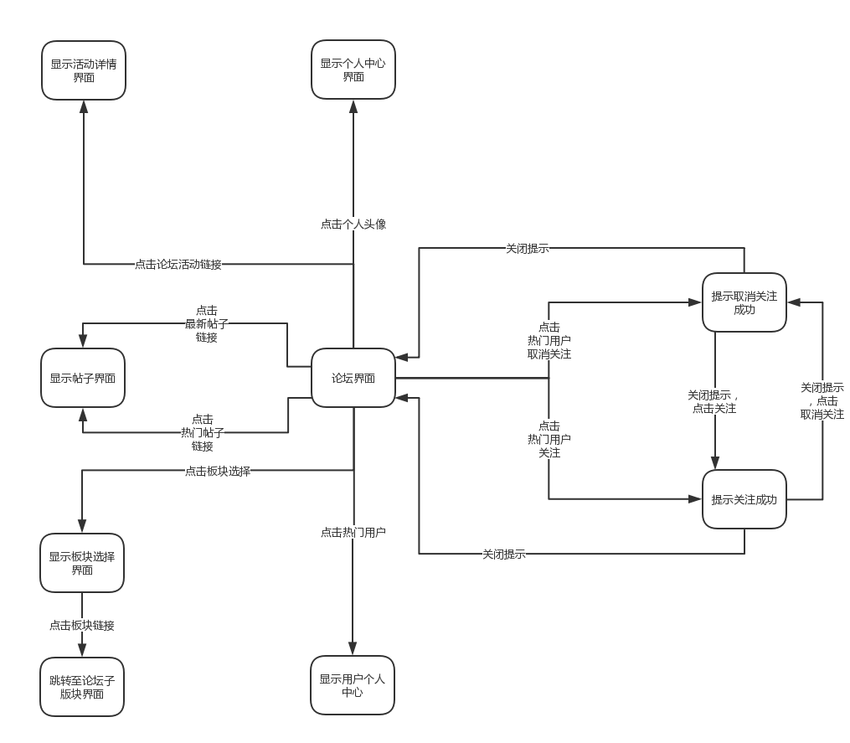
UML 图例
对话框图

Slide 49
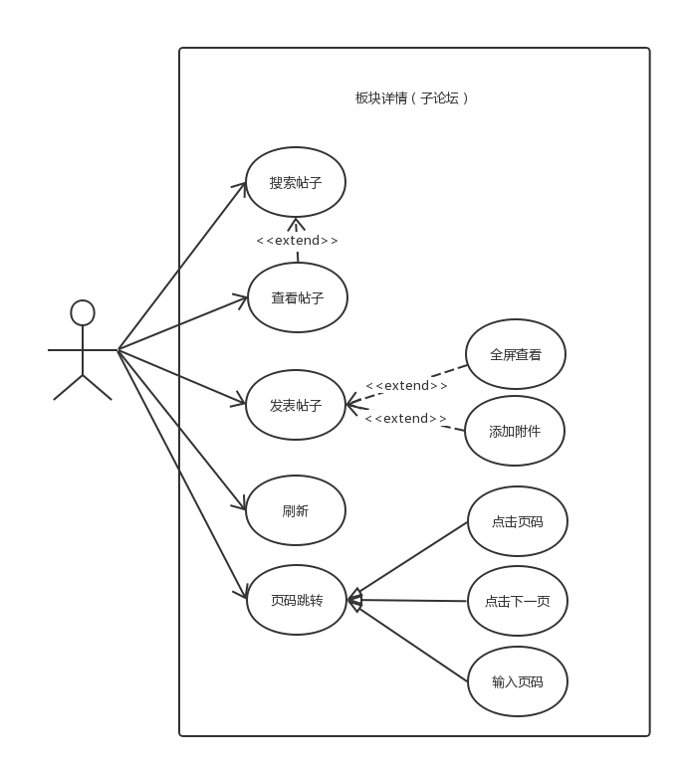
UML 图例
用例图

Slide 50
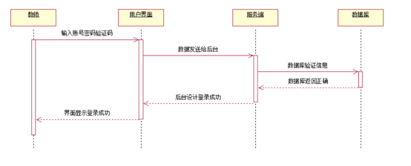
UML 图例
顺序图

Slide 51
非功能性需求

Slide 52
非功能性需求
硬件接口
服务器
项目 | 接口信息
主频 | HP Z800
磁盘 | SCSI 接口、转速 10000 转/秒以上
网卡 | 浙江大学城市学院校园网（L2TP）、100M
备份 | 数据备份采用 RAID5
客户端
项目 | 接口信息
主频 | 当前主流配置即可
显卡 | 分别率 1024*768 以上
网卡 | 浙江大学城市学院校园网（L2TP）、10M 以上

Slide 53
非功能性需求
软件接口
服务器
项目 | 接口信息
操作系统 | Linux-generic内核版本 3.8
服务器 | 部署在浙江大学城市学院理四机房环境
数据库 | MySql5.6
客户端
项目 | 接口信息
操作系统 | Windows XP/Vista/7/8/10、Linux、Mac OS 等
浏览器 | Internet Explore、Firefox、Chrome 等

Slide 54
非功能性需求
通信接口
本系统使用的通信功能有电子邮件、Web 浏览器、网络通信标准协议及通信安全或加密问题、10／100M 数据传输速率和同步通信机制。
网络环境：浙江大学城市学院校园网（L2TP 协议）

Slide 55
非功能性需求
运行环境
项目 | 要求
硬件设备 | IOS系统手机、Android系统手机、能使用浏览器的PC机
操作系统 | Windows 7/8/10，MacOS，IOS，Android
浏览器 | FireFox，Internet Explorer，Chrome等
网络环境 | 可连接至互联网

Slide 56
非功能性需求
性能需求
学生能下载老师提供的参考资料(含电子教材、历年试卷、补课资料，以及老师的教学交流文章)并且网站能及时更新这些资料。下载的速度能够得到保证：要求同时可容纳10人下载，并且人均速度能达到50kb/s。
本网站提供对外服务的能力，保证至少300名同学上课辅助服务的要求。包括数据存储能力、网络服务吞吐能力、数据安全特性等。

Slide 57
非功能性需求
易用性
保证网站的界面规划风格统一，不会干扰迷惑用户。网站的主要按钮功能描述清晰且能正常使用。
网站下方有用户中心的联系方式，帮助用户解答困难。
网站在学期内工作时间7*16小时（8点到24点）的工作情况下，保证正常运行。
对于网站的错误能有规避和恢复。

Slide 58
测试用例

Slide 59
测试用例
用例编号 | TC-S-2-17 | 用例名称 | 学生收藏帖子 测试用例
所属模块 | 论坛 | 编制时间 | 2018-12-22
功能特性 | 当学生用户登录后，可以收藏帖子
测试目的 | 测试页码跳转功能是否正常
预置条件 | 网络连接正常 学生成功登陆网站
步骤 | 步骤描述 | 测试数据 | 预期结果 | 实际结果
1 | 使用IE浏览器 1使用IE浏览器登录网站 2进入帖子内容页 3.点击收藏 |  | 收藏帖子，按钮变为取消收藏
2 | 使用Chrome浏览器 1使用Chrome浏览器登录网站 2进入帖子内容页 3.点击收藏 |  | 收藏帖子，按钮变为取消收藏
3 | 使用Firefox浏览器 1使用Firefox浏览器登录网站 2进入帖子内容页 3.点击收藏 |  | 收藏帖子，按钮变为取消收藏
测试人员 | 赵佳锋 | 开发人员 | PRD2018-G12 | 测试日期
学生收藏帖子

Slide 60
测试用例
用例编号 | TC-S-2-3 | 用例名称 | 学生查看“论坛”页面中的“版块选择” 测试用例
所属模块 | 论坛 | 编制时间 | 2018-12-22
功能特性 | 当学生用户登录后，可以在论坛页面进行论坛版块的选择跳转到所选的不同板块
测试目的 | 使用各个（IE、Firefox、Chrome）浏览器登录使用网站，是否能正常查看跳转论坛页面
预置条件 | 网络连接正常 学生成功登陆网站
步骤 | 步骤描述 | 测试数据 | 预期结果 | 实际结果
1 | 使用IE浏览器 1.使用IE浏览器登录网站 2.点击导航栏上的“论坛” 3.点击页面左边的“板块选择”伸缩栏 4.点击选择板块 |  | 跳转到所选择的论坛
2 | 使用Firefox浏览器 1.使用Firefox浏览器登录网站 2.点击导航栏上的“论坛” 3.点击页面左边的“板块选择”伸缩栏 4.点击选择板块 |  | 跳转到所选择的论坛
3 | 使用Chrome浏览器 1.使用Chrome浏览器登录网站 2.点击导航栏上的“论坛” 3.点击页面左边的“板块选择”伸缩栏 4.点击选择板块 |  | 跳转到所选择的论坛
测试人员 | 赵佳锋 | 开发人员 | PRD2018-G12 | 测试日期
学生查看“论坛”页面中的“版块选择”

Slide 61
绩效评价

Slide 62
绩效评价
 | 工作质量 | 工作总量 | 提交及时性 | 交流积极性 | 工作态度 | 总分
刘祺 | 14 | 18.5 | 14 | 19 | 18.5 | 84
陈铭阳 | 19 | 19 | 18.5 | 18 | 19 | 93.5
赵佳锋 | 18 | 18.5 | 13 | 12 | 18 | 79.5
赵唯皓 | 19 | 18.5 | 13.5 | 13 | 18 | 82
蓝舒雯 | 18 | 19 | 12 | 18 | 18 | 85

Slide 63
参考文献

Slide 64
参考文献
1.C2-PRD-项目描述-2018
2.软件需求（第三版）
出版社：清华大学出版社
作者：Karl Wiegers ; Joy Beatty
国际书号：9787302426820
3.IEEE_830-1998标准文档模板《软件需求规格说明书》
4.《PRD-2018-G12-愿景与范围文档》
5.《GB9385-88 软件需求说明编制指南》

Slide 65

🙏🏼 谢谢大家！

